Slide 1
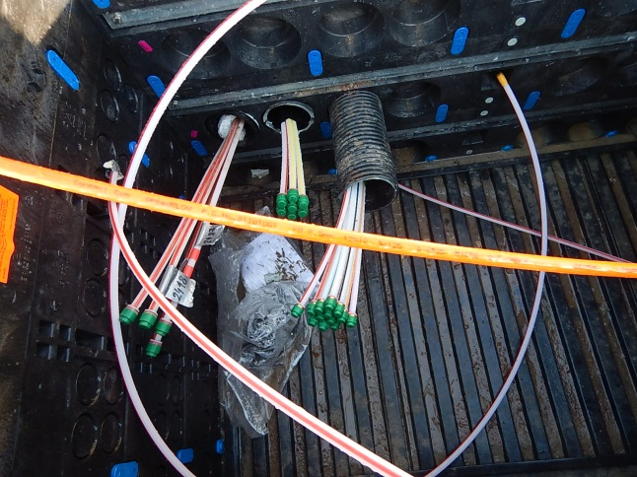
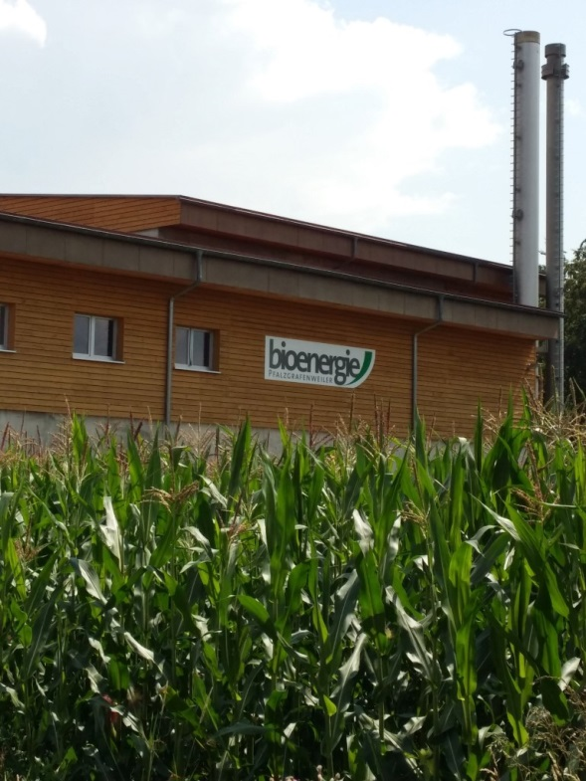
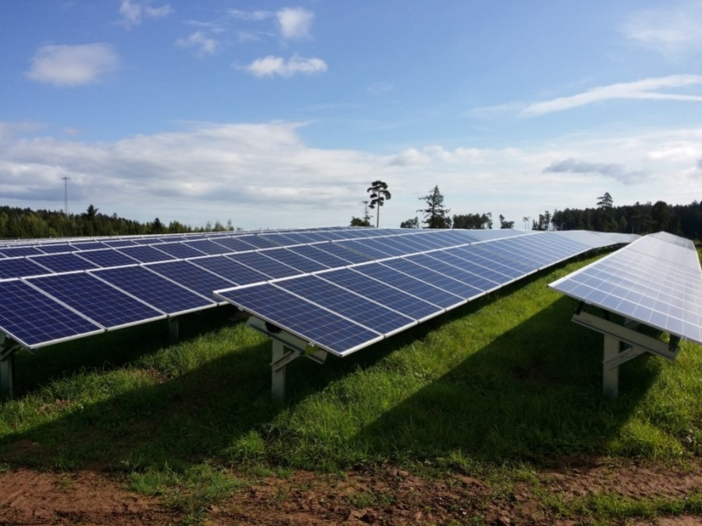
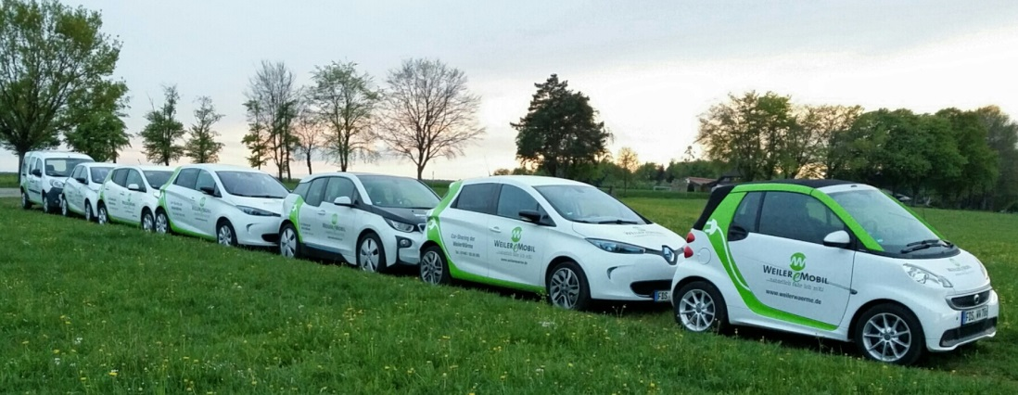
Herzlich willkommen zur Generalversammlung am 19. Oktober 2021
Glasfaser
Wärme
Strom
Elektromobilität

Slide 2
Tagesordnung zur Generalversammlung 2021
Eröffnung und Begrüßung
Bericht des Vorstands über das 12. Geschäftsjahr 2020 und Vorlage des Jahresabschlusses
Bericht des Aufsichtsrats
Bekanntgabe des Prüfungsergebnisses aus 2019
Feststellung des Jahresabschlusses per 31.12.2020
Beschlussfassung über die Ergebnisverwendung
Entlastung von Vorstand und Aufsichtsrat
Wahlen zum Aufsichtsrat
Verschiedenes

Slide 3
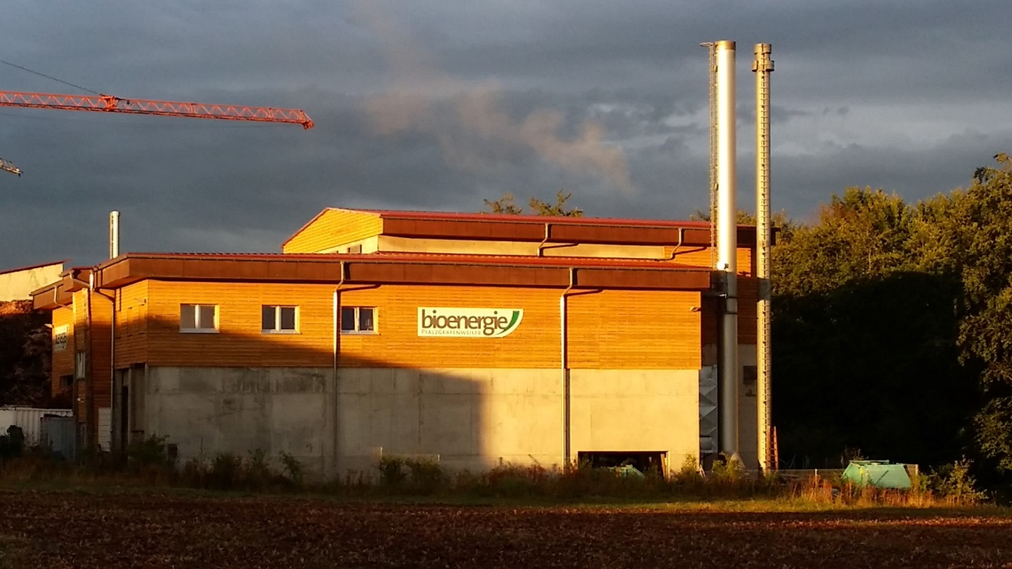

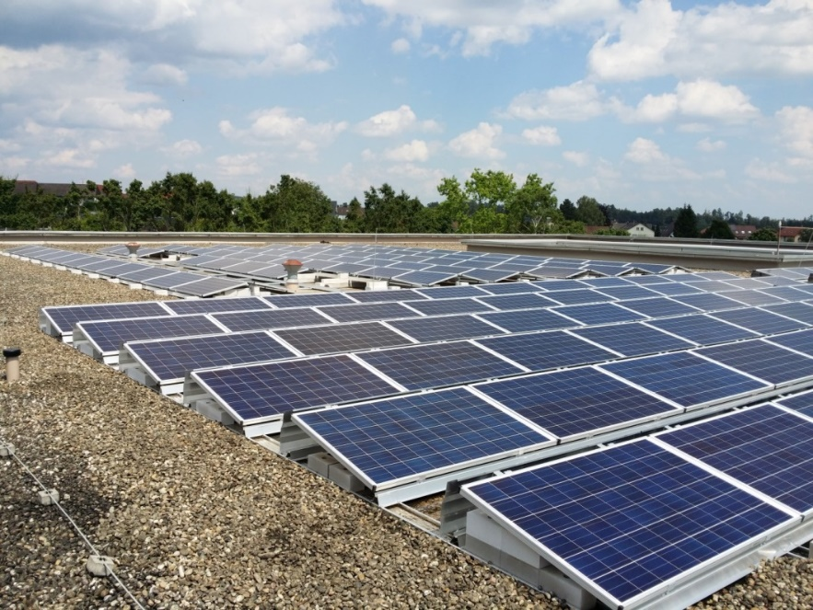
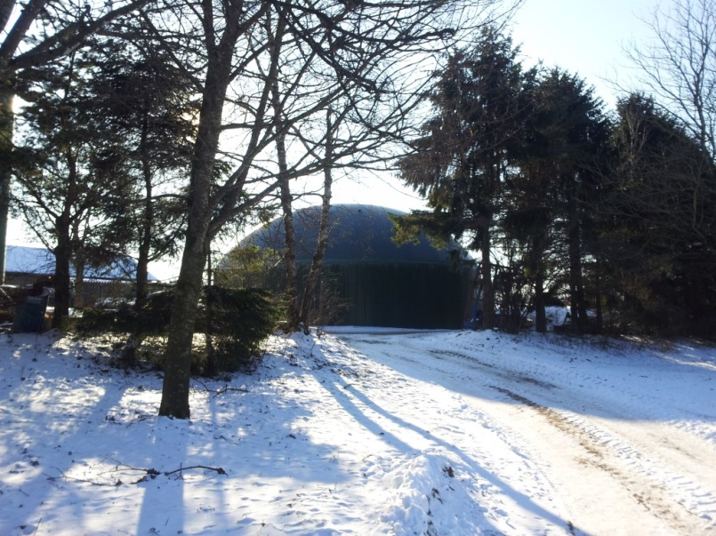
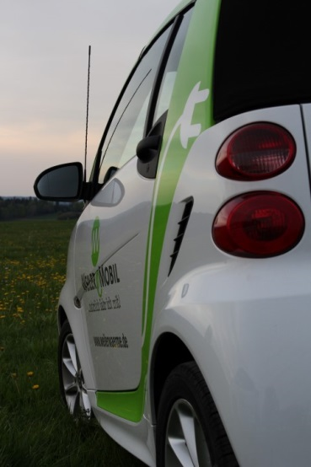
Eröffnung und Begrüßung

Slide 4
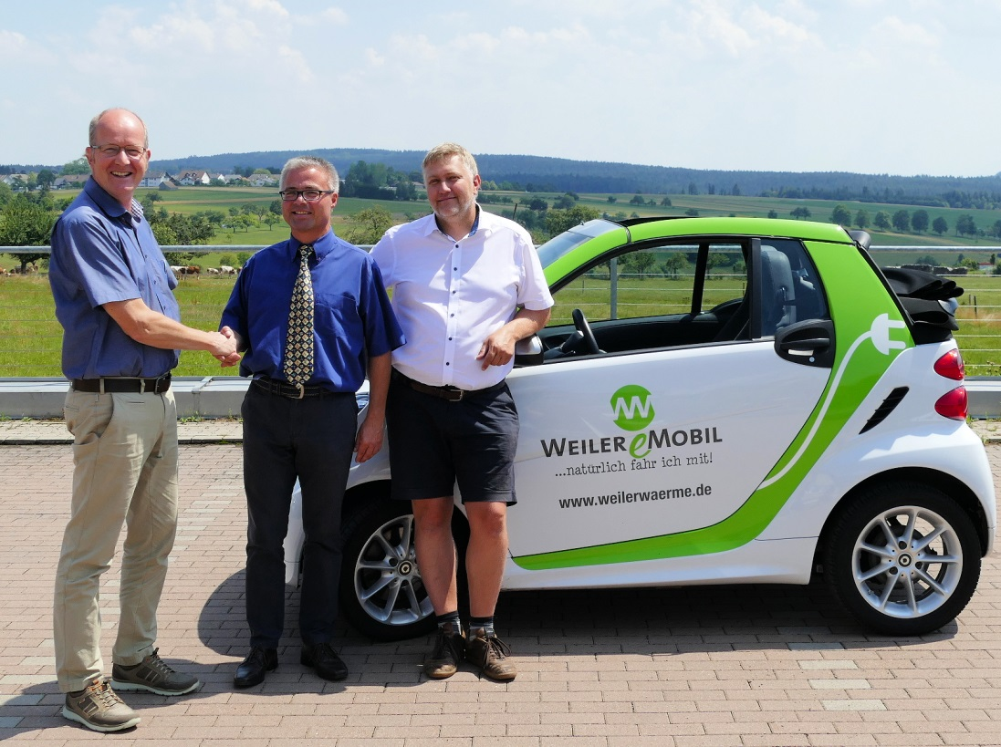
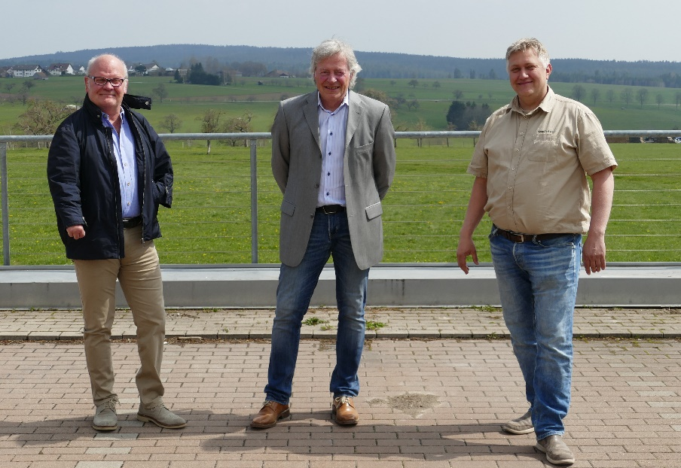
Bericht des Vorstands zur Entwicklung der Genossenschaft
Änderungen in der Vorstandsschaft 2020):
Zum 30.6.2020 Ausscheiden von Herr Achim Wiedemann (linkes Bild: Bildmitte) und Neueinstellung von Herrn Martin Bernhardt (rechtes Bild: Bildmitte) als Finanzvorstand
Änderungen in der Vorstandsschaft 2021:
Zum 30.5.2021 Ausscheiden von Herr Klaus Gall (linkes Bild: links und Nachrückung von Aufsichtsratsvorsit-zendem Reinhold Möhrle (rechtes Bild: links)

Slide 5
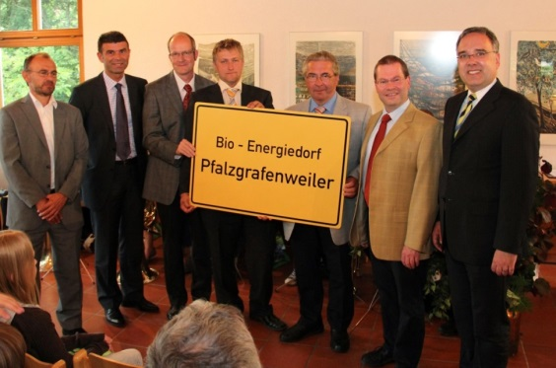
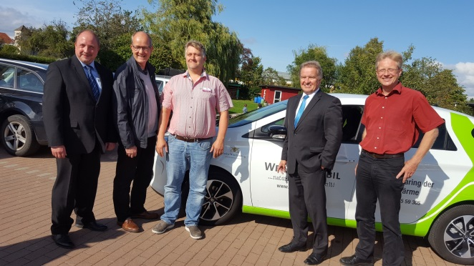
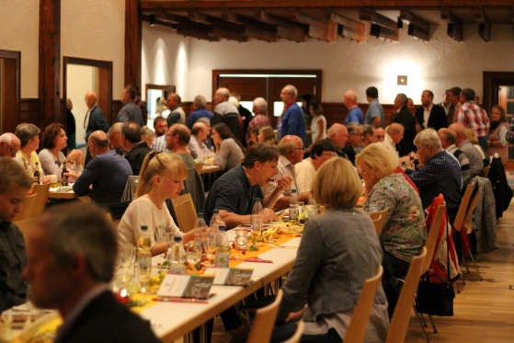
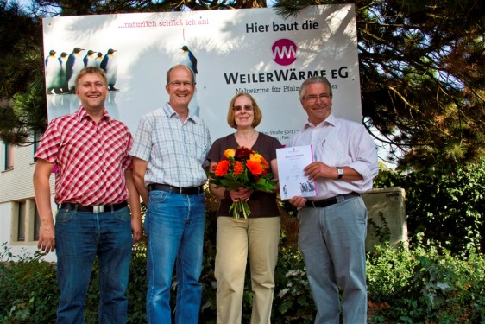
Entwicklung der Genossenschaft 2008 bis 2020
Bericht des Vorstands
Diese 944 haben insgesamt 2838 Anteile, also im Schnitt 3 pro Mitglied! Da haben wir also noch Luft nach oben!!!!

Slide 6
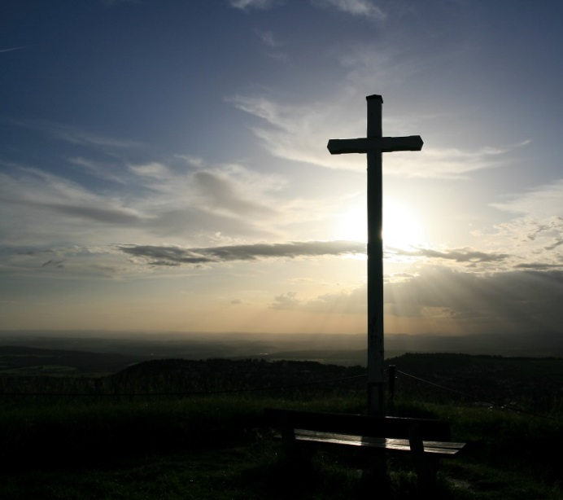
Bericht des Vorstands
Wir gedenken unseren verstorbenen Mitgliedern 2020
Hildegard Bothin
Roswitha Brenner
Hiltrut Brieskorn
Willy Gall
Irene Graf
Friedrich Günther
Günter Koloska
Fritz Landenberger
Helga Schaile
Klaus Steinbach
Emilie Urwalek
Marianne Wochele

Slide 7
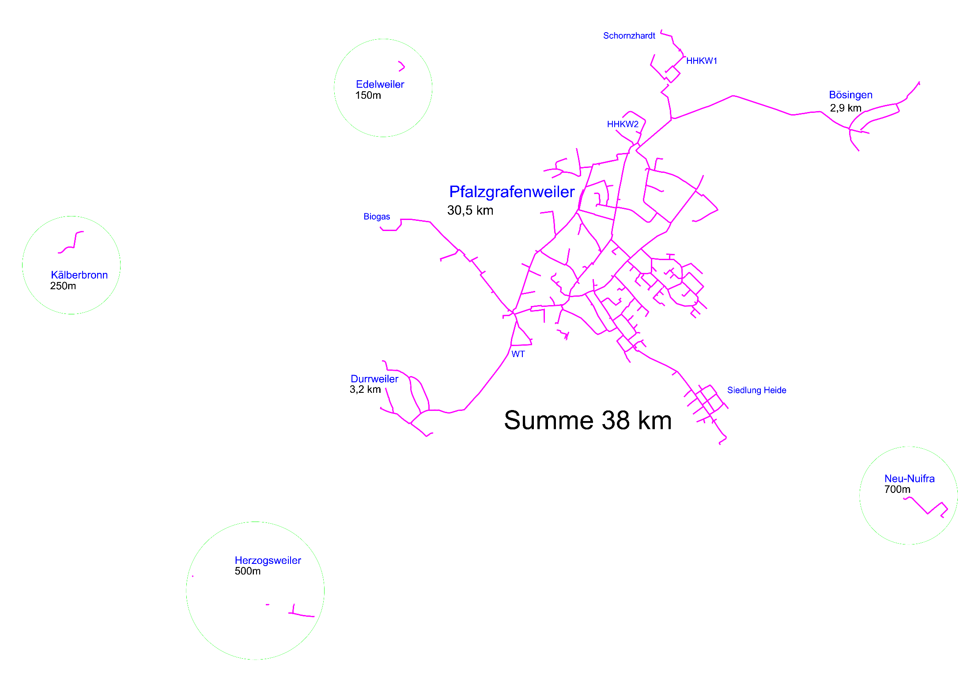
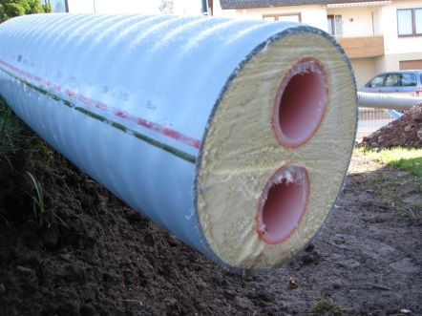
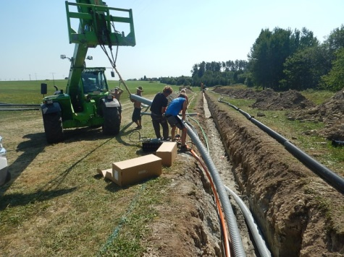
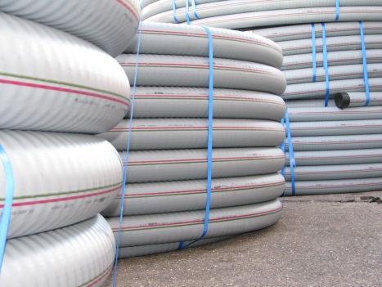
Bericht des Vorstands: Übersicht Ausbau Wärmenetze

Slide 8
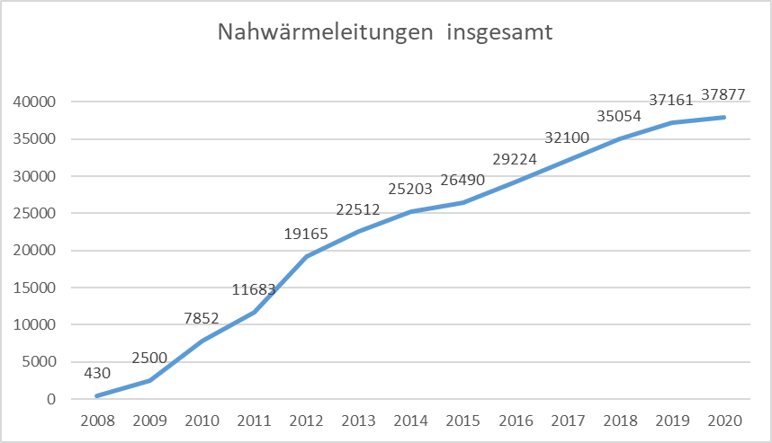
Entwicklung der Genossenschaft 2008 bis 2020
Bericht des Vorstands
-> Hauptleitung und Hausanschlüsse in Meter

Slide 9
Entwicklung der Genossenschaft 2008 bis 2020
Bericht des Vorstands
Nahwärmeleitung: Aufteilung nach Teilorten

Slide 10
Bericht des Vorstands
Ausbau des Wärmenetzes: Herzogsweiler
Die Weiler Wärme hat die Maßnahme beschränkt ausgeschrieben und zusätzlich im Mitteilungsblatt auf die Ausschreibung hinge-wiesen:
Leider haben nur zwei Firmen abgeben:
Günstigster Bieter war die Firma „Neub Bauen und Energie“ mit 397.347,43 € gegenüber Zweiten mit 530.694,15 € (33% teurer).

Slide 11
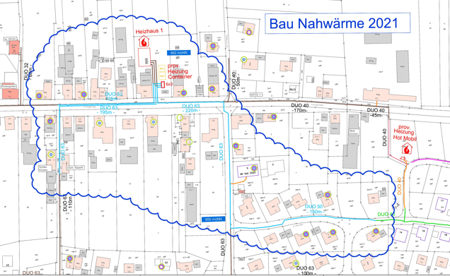
Bericht des Vorstands
Ausbau des Wärmenetzes: Herzogsweiler

Slide 12
Bericht des Vorstands
Ausbau des Wärmenetzes: Herzogsweiler
Der Pachtvertrag für ein Heizhaus wurde mit Herrn Ziegler abgeschlossen, dem wir hierfür ganz herzlich Danke sagen möchten.
Der Bauantrag für das Heizhaus ist in den letzten Zügen und wird die nächsten Tage eingereicht werden.
Zwischenzeitlich ist auch der mobile Hackschnit-zelcontainer auf dem Grundstück des Herrn Ziegler vorübergehend aufgestellt.
Dieser dient als Übergangsheizung bis das Heizhaus endgültig gestellt ist.

Slide 13
Entwicklung der Genossenschaft 2008 bis 2020
Bericht des Vorstands
-> angeschlossene Gebäude mit Wärmeabsatz

Slide 14
Entwicklung der Genossenschaft 2008 bis 2020
Bericht des Vorstands
-> angeschlossene Gebäude mit Wärmeabsatz

Slide 15
Entwicklung der Genossenschaft 2008 bis 2020
Bericht des Vorstands

Slide 16

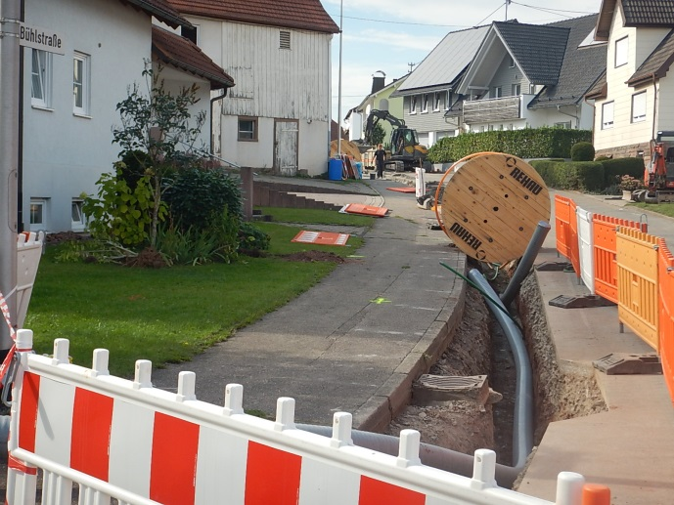
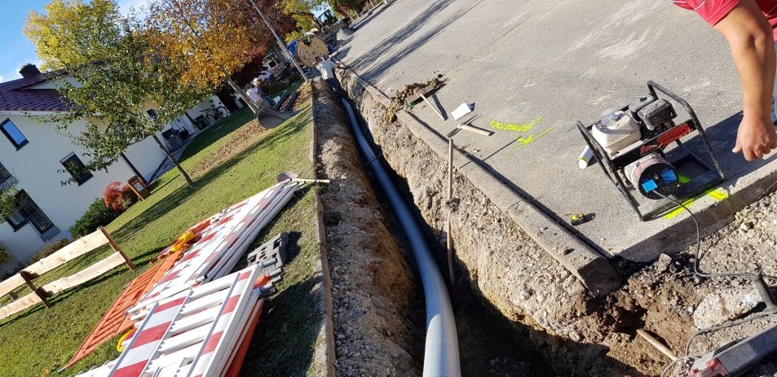
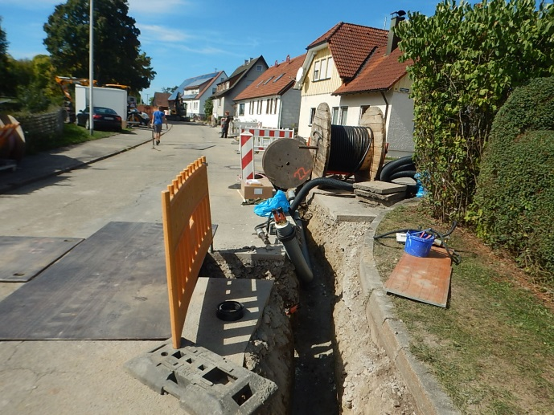
Bericht des Vorstands
Ausbau des Wärmenetzes: aktueller Stand

Slide 17
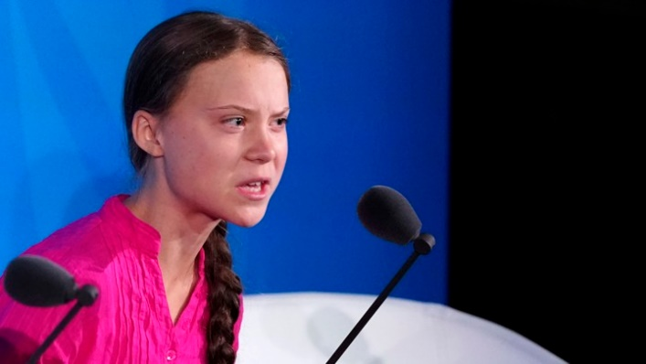
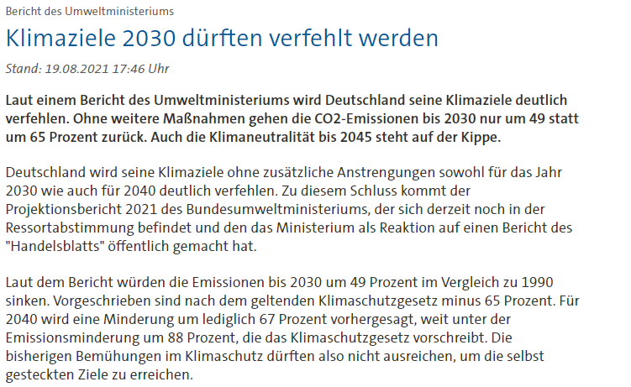
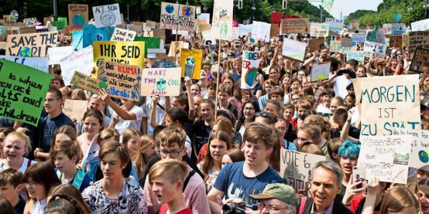
Bericht des Vorstands
Gesamtpolitische Entwicklung

Slide 18
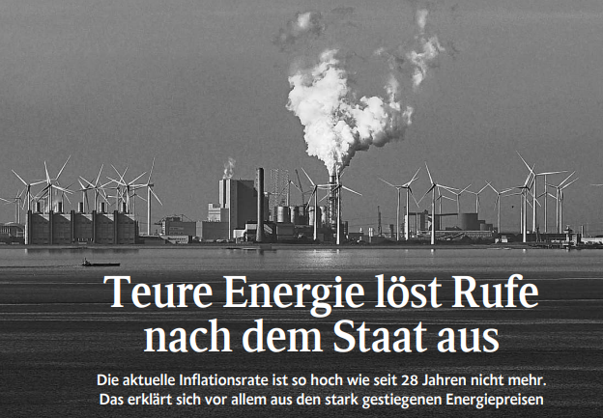
Bericht des Vorstands
Entwicklung der Energiepreise
Schwarzwälder Bote vom 14.10.2021

Slide 19
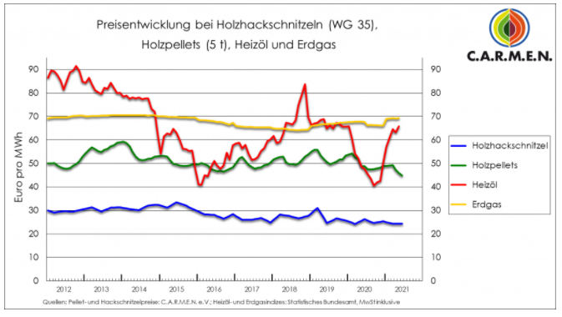
Bericht des Vorstands
Entwicklung der Energiepreise
Schwarzwälder Bote vom 14.10.2021

Slide 20
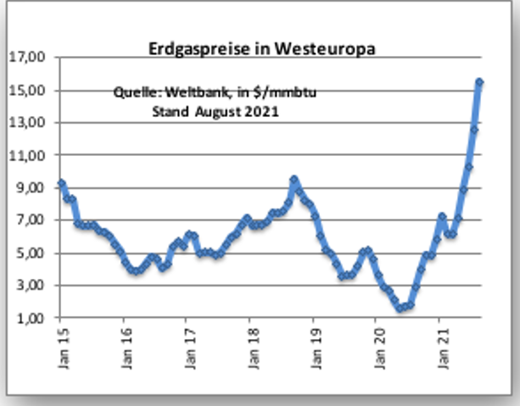
Bericht des Vorstands
Entwicklung der Gaspreise
Der Gaspreis am wichtigsten europäischen Handelsplatz für diesen Energieträger in Amsterdam hat sich seit Jahresbeginn mehr als verdreifacht.

Slide 21
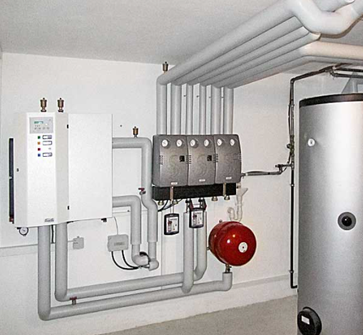
Bericht des Vorstands
Fazit:
Mit Ihren Anschluss an die Weiler Wärme haben Sie vieles richtig gemacht.

Slide 22
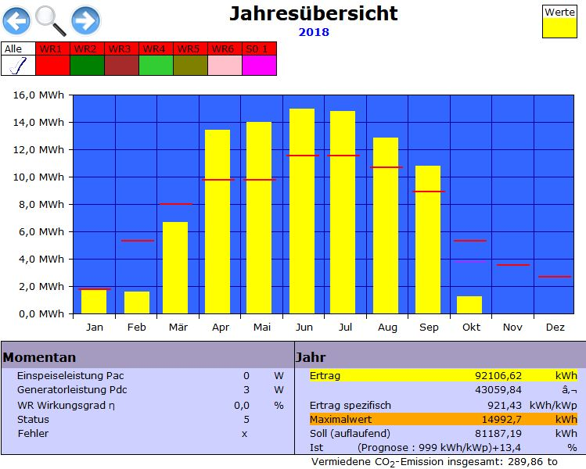
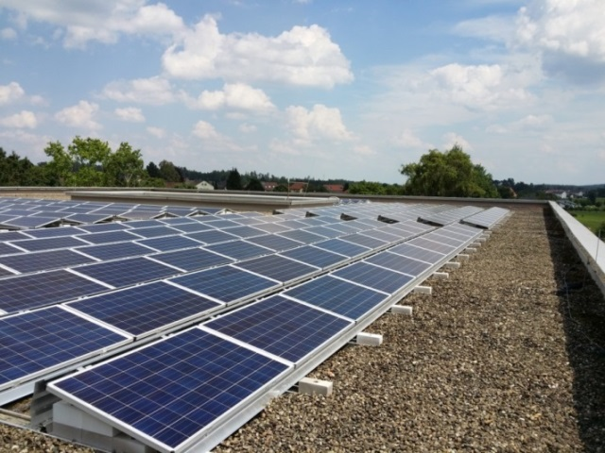
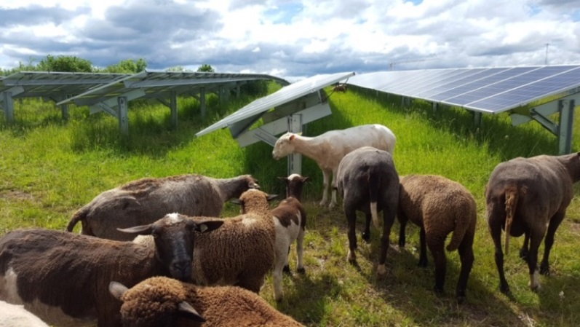
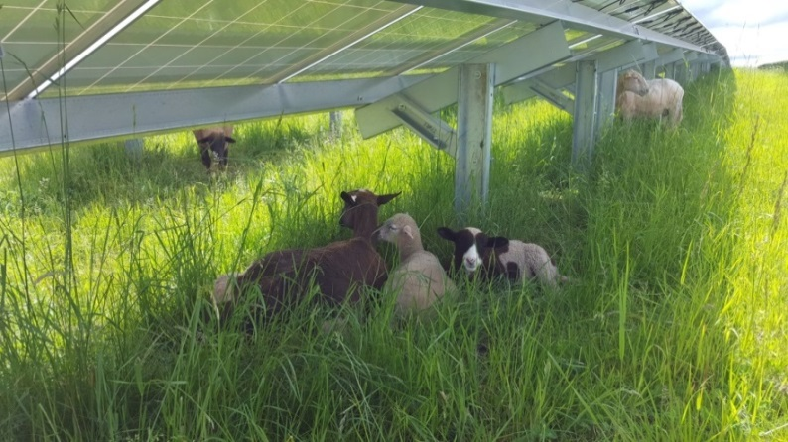
Bericht des Vorstands
Stromprojekte: unsere Photovoltaikanlagen
PV-Anlage Schulzentrum: 99,96 kWp
PV-Anlage Schollenrain: 388 kWp

Slide 23
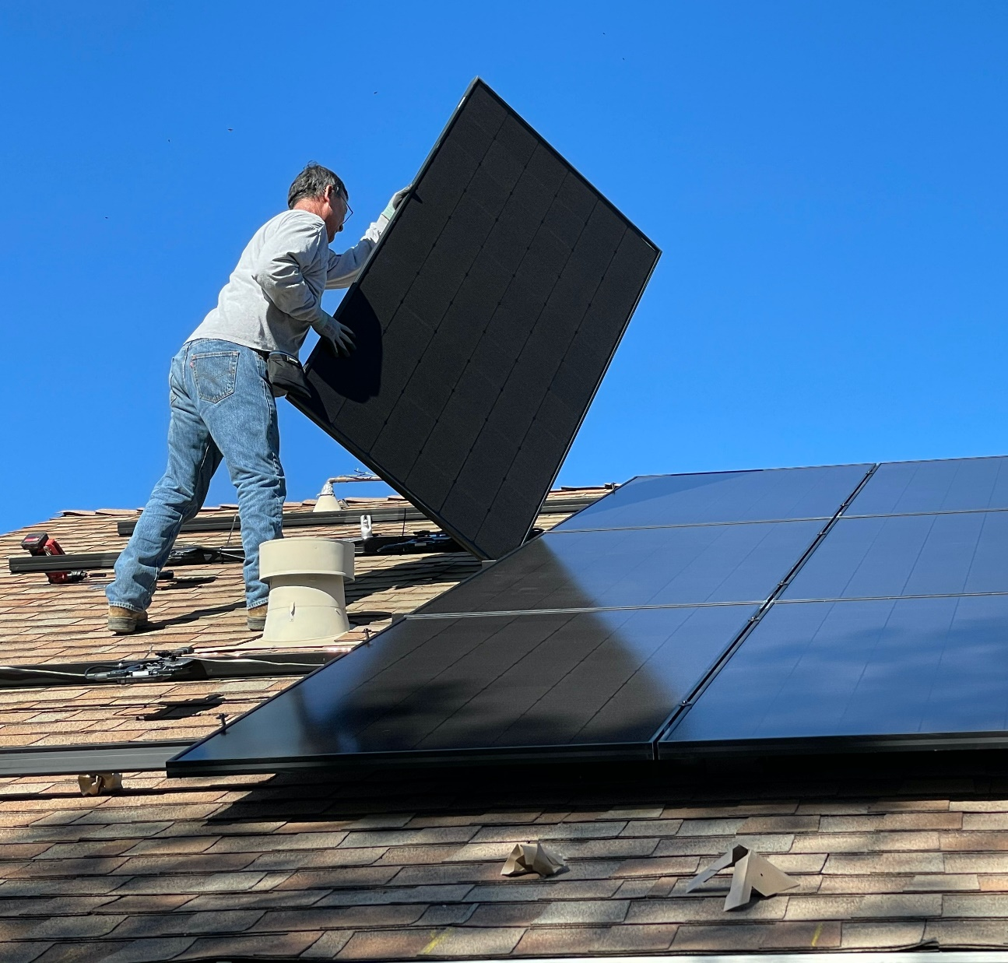
Photovoltaik – die Sonne stellt keine Rechnung
Mit Photovoltaik sichern wir uns langfristig stabile Strompreise, unabhängig von Gas und Erdöl

Slide 24
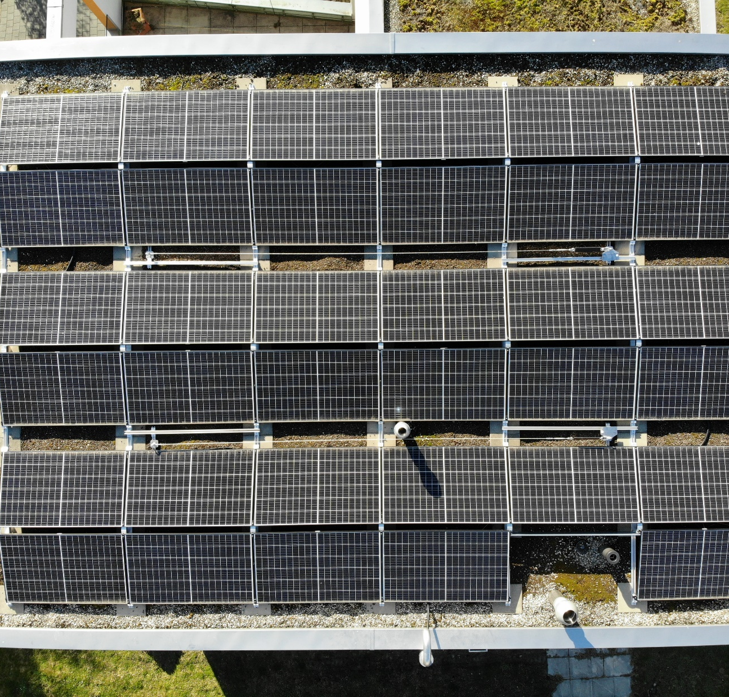
Photovoltaik
Beispielanlage:
Größe: 9,9 kWp
Baukosten: 11.700 €
Betrieb (25 Jahre): 1.500 €
Finanzierung (2,5 %): 2.500 €
Gesamtproduktion (25 Jahre):
235.000 kWh
Gestehungskosten pro kWh:
6,7 ct/kWh

Slide 25


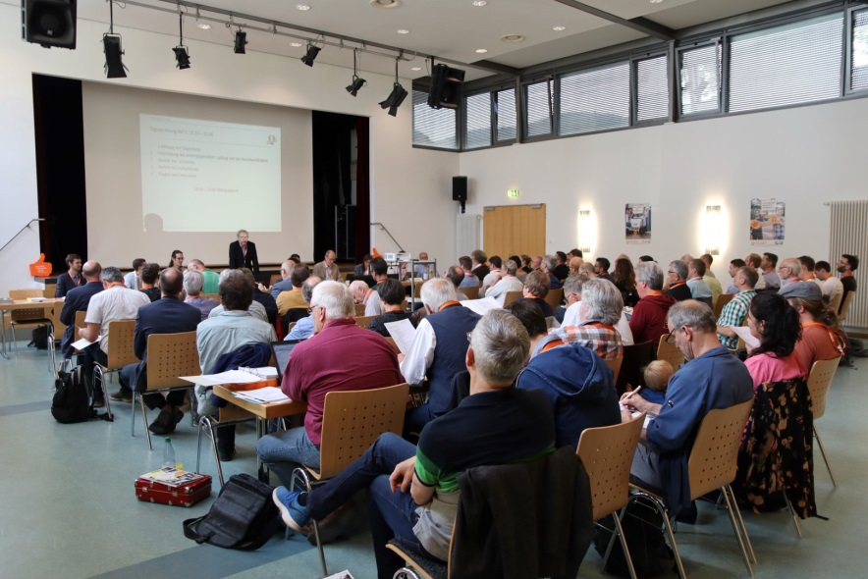
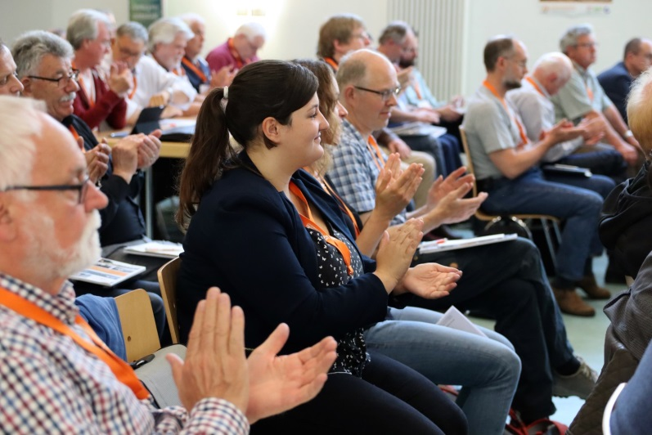
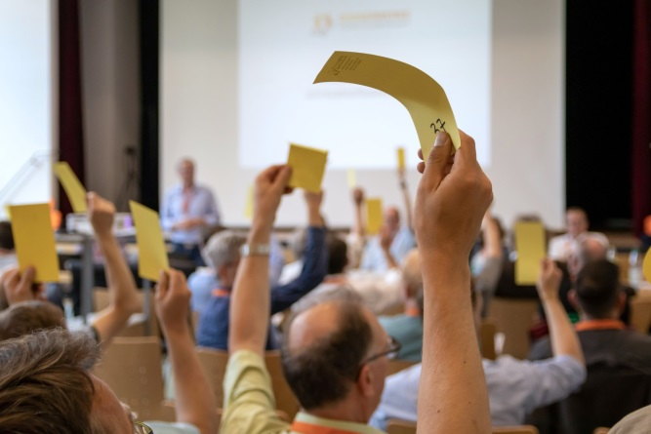
Bericht des Vorstands

Slide 26

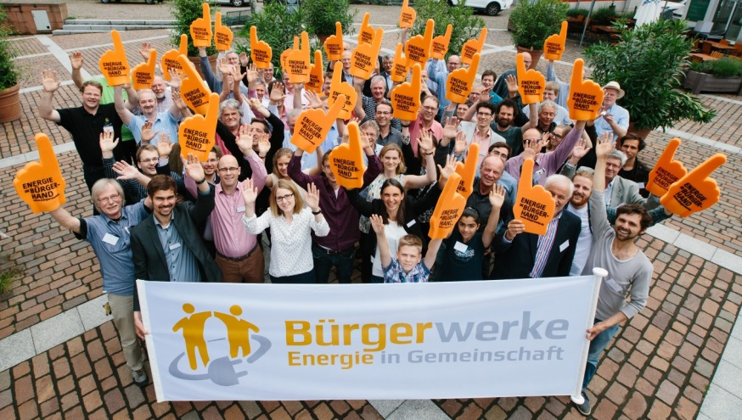
Bericht des Vorstands
Die Weiler Wärme hat derzeit 65 direkt versorgte Kunden

Slide 27
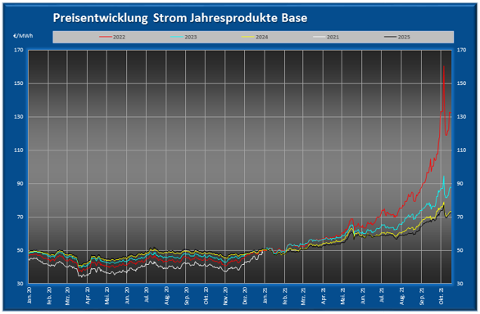
Preisentwicklung Strom
Der Strompreis hängt stark von Öl und Gaspreisen ab
Abhängig von politischen Entwicklungen
→ Strompreis in 2020 und 2021 zwischen 3,5 und 15,8 ct/kWh

Slide 28
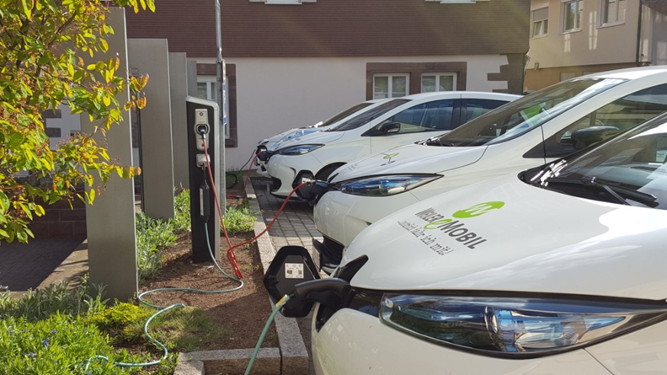

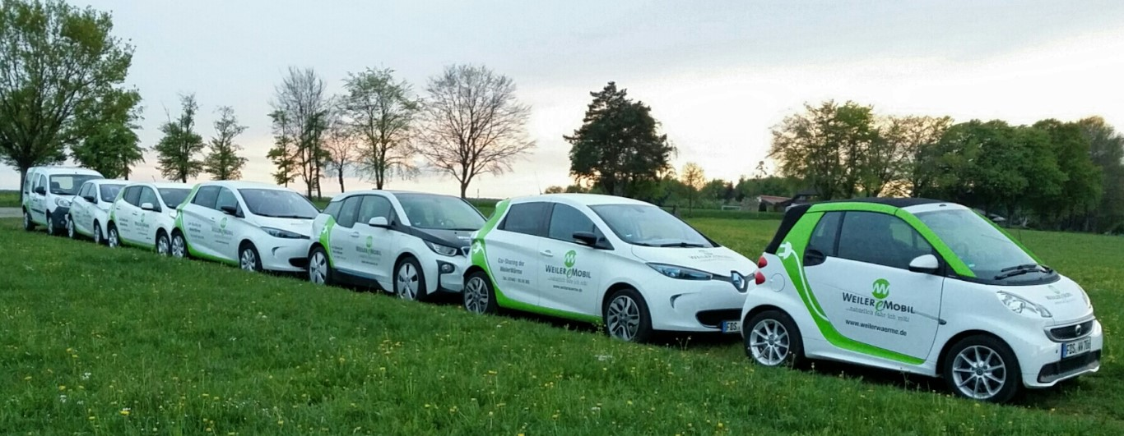
Bericht des Vorstands

Slide 29
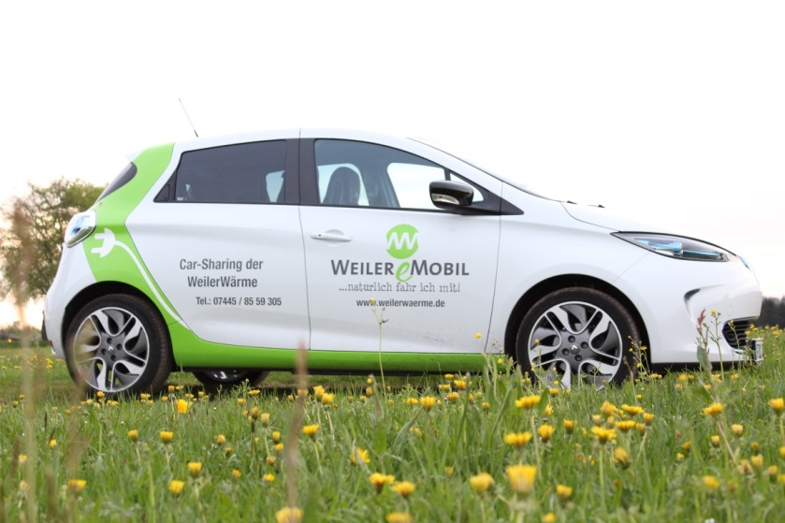
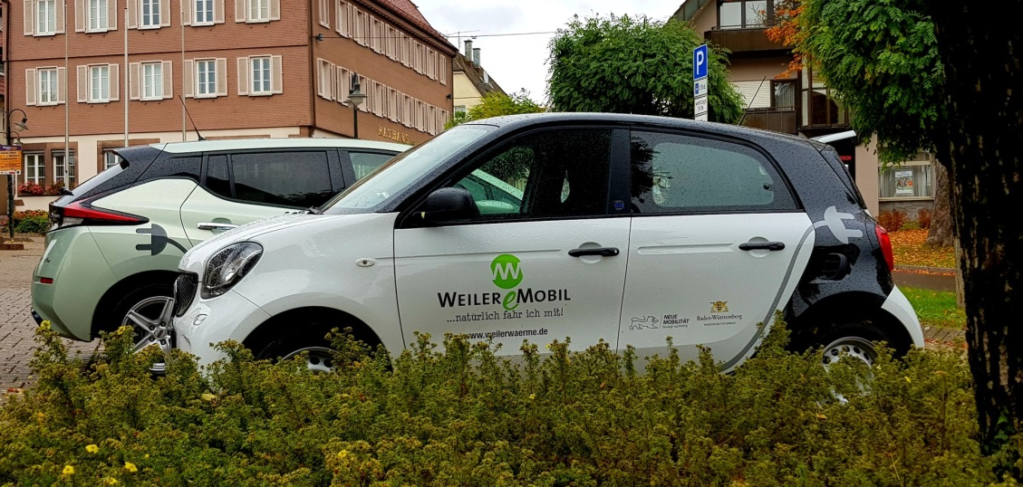
Bericht des Vorstands

Slide 30

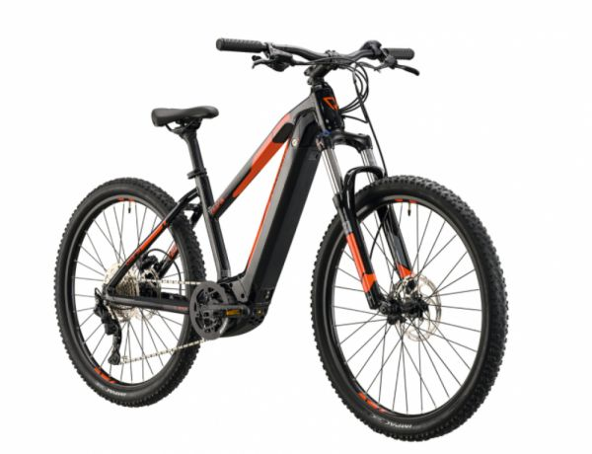

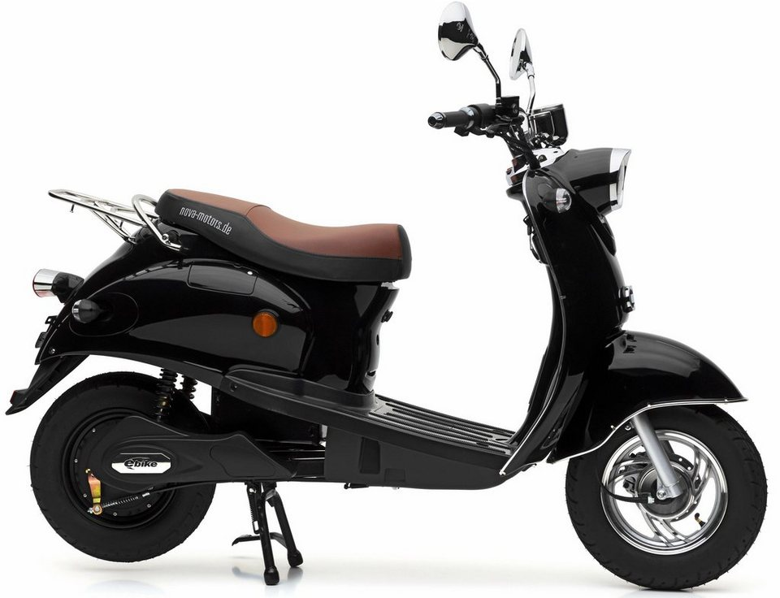




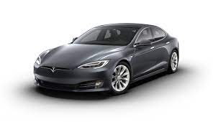

Bericht des Vorstands
139 km/h
45 km/h und 80 km/h
Reichweite bis 395 km
Info zu unserem neuen Abo-System

Slide 31
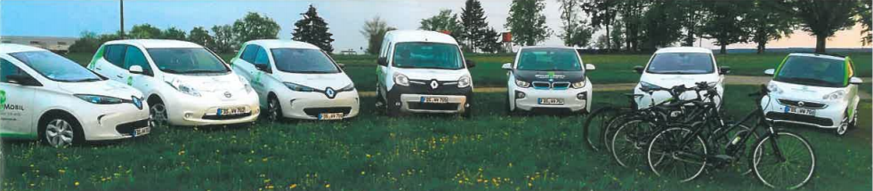
Bericht des Vorstands
3 Preismodelle:
Einzelpreise
10, 20 oder 30 Nutzungen im Jahr
Abo 4. Stufen

Slide 32


Slide 33


Slide 34


Slide 35

Glasfaser

Slide 36


Eigenstromnetz Pfalzgrafenweiler

Slide 37
Eigenstromnetz Pfalzgrafenweiler

Slide 38


Bericht des Vorstands
Vorlage des Jahresabschlusses
-> Aufstellung durch Steuerberater
-> Prüfung des Jahresabschlusses durch den
Baden-Württembergischen Genossenschaftsverband ist erfolgt

Slide 39
Bericht des Vorstands
Jahresabschluss 2020
zum 31. Dezember 2020
AKTIVA

Slide 42
Jahresabschluss 2020
zum 31. Dezember 2020
PASSIVA

Slide 45
Bericht des Vorstands
Jahresabschluss 2020
zum 31. Dezember 2020
GEWINN- UND VERLUSTRECHNUNG

Slide 49
Bericht des Vorstands
Erläuterungen zum Jahresabschluss 2020
Das Jahresergebnis hat sich gegenüber dem Jahr 2019 um über 125.000,- € verbessert.
Alle neuen Wärmelieferverträge wurden geändert: Das heißt, zukünftig orientieren die Wärmepreise nicht mehr an den Ölmarktpreisen, sondern an den tatsächlich regional entstandenen Kosten.
Die Sparte Strom entwickelt sich positiv. Die Genossenschaft muss zwar noch diverse Investitionen in die Infrastruktur tätigen, ist aber mittelfristig auf dem Weg stabile Erträge für die Genossenschaft insgesamt zu erzielen.

Slide 50

Bioenergie Werk 1 GmbH

Slide 51

Heizkraftwerk Bioenergie Pfalzgrafenweiler GmbH
            2018 2019 2020
  Jahresumsatz: 1.204.331 € 1.312.258 € 1.296.927 €
  Gewinn: 2.960 € 19.800 € 20.000 €
  Zinsbelastung: 90.620 € 87.233 € 82.840 €
  Tilgung: 168.000 € 168.000 € 168.000 €
  Tilg. seit Bau: 2,04 Mio. € 2,21 Mio. € 2,38 Mio. €
  Ursprungsbetrag des
  Kredits: 4,20 Mio. € 4,20 Mio. € 4,20 Mio. €
  Kreditstand: 2,16 Mio. € 1,99 Mio. € 1,83 Mio. €

Slide 52



Slide 53
Tagesordnung zur Generalversammlung 2021
Eröffnung und Begrüßung
Bericht des Vorstands über das 12. Geschäftsjahr 2020 und Vorlage des Jahresabschlusses
Bericht des Aufsichtsrats

Slide 54

Bericht des Aufsichtsrats
Reinhold Möhrle
Walter Braun
Karl Theurer
Eberhard Braun
Gerhard Leipersberger
Jürgen Haupt
Bernhard Traub

Slide 55
Tagesordnung zur Generalversammlung 2021
Eröffnung und Begrüßung
Bericht des Vorstands über das 12. Geschäftsjahr 2020 und Vorlage des Jahresabschlusses
Bericht des Aufsichtsrats
Bekanntgabe des Prüfungsergebnisses aus 2019
  Verbandsprüfer: Hr. Dimitri Wenz

Slide 56
Tagesordnung zur Generalversammlung 2019
Eröffnung und Begrüßung
Bericht des Vorstands über das 12. Geschäftsjahr 2020 und Vorlage des Jahresabschlusses
Bericht des Aufsichtsrats
Bekanntgabe des Prüfungsergebnisses aus 2019
Feststellung des Jahresabschlusses per 31.12.2020

Slide 57
Tagesordnung zur Generalversammlung 2020
Eröffnung und Begrüßung
Bericht des Vorstands über das 12. Geschäftsjahr 2020 und Vorlage des Jahresabschlusses
Bericht des Aufsichtsrats
Bekanntgabe des Prüfungsergebnisses aus 2020
Feststellung des Jahresabschlusses per 31.12.2020
Beschlussfassung über die Ergebnisverwendung

Slide 58
Beschlussfassung über die Ergebnisverwendung
Jahresergebnis nach Steuern: | 130.198,14 €
Bilanzverlust per 31.12.2020: | 48.470,33 €
Dividende: 0% | 0,00 €
Gesetzliche Rücklage: | 33.806,96 €
Verlustvortrag auf neue Rechnung: | 48.470,33 €
Abstimmung über die Ergebnisverwendung

Slide 59
Tagesordnung zur Generalversammlung 2021
Eröffnung und Begrüßung
Bericht des Vorstands über das 12. Geschäftsjahr 2020 und Vorlage des Jahresabschlusses
Bericht des Aufsichtsrats
Bekanntgabe des Prüfungsergebnisses aus 2019
Feststellung des Jahresabschlusses per 31.12.2020
Beschlussfassung über die Ergebnisverwendung
Entlastung von Vorstand und Aufsichtsrat

Slide 60


Top 7: Entlastung von Vorstand und Aufsichtsrat
Vorstand
Klaus Gall
Achim Wiedemann/Martin Bernhardt
Siegfried Neub
Aufsichtsrat
Reinhold Möhrle (ARV) Eberhard Braun
Jürgen Haupt(stellv. ARV) Gerhard Leipersberger
Walter Braun Bernhard Traub
Karl Theurer

Slide 61
Tagesordnung zur Generalversammlung 2021
Eröffnung und Begrüßung
Bericht des Vorstands über das 12. Geschäftsjahr 2020 und Vorlage des Jahresabschlusses
Bericht des Aufsichtsrats
Bekanntgabe des Prüfungsergebnisses aus 2019
Feststellung des Jahresabschlusses per 31.12.2020
Beschlussfassung über die Ergebnisverwendung
Entlastung von Vorstand und Aufsichtsrat
Wahlen zum Aufsichtsrat
Verschiedenes

Slide 62

Generalversammlung 2021

Slide 63
wir danken für Ihre Aufmerksamkeit!
Glasfaser
Wärme
Strom
Elektromobilität

